Slide 1
Le BOOK
du challenge monétique
pour contribuer à aller…
Plus vite,
Plus haut,
Plus fort…
Ensemble !

Slide 2
01
Les contrats d’acceptation et les nouveaux TPE
02
L’e-commerce
03
Ce Boost Fid
04
BIMPLI / SWILE
05
Détail des actions de marketing direct et cibles
06
Rappel des offres commerciales et process

Slide 3

01
Les contrats d’acceptation et les nouveaux TPE

Slide 4

L’Essentiel de la Monétique
MONETIQUE
Challenge monétique 2024
Les offres à proposer
Les impacts challenge
Lancer la discussion !
  TPE Android : 2 mois de loyer offerts si engagement sur 48 mois
  TPE IP fixe Professionnels de Santé : Loyer à 9,90€
  TPE Android IP/GPRS Professionnels de santé : Tarif de location privilégié + 2 mois de loyer offerts si engagement sur 48 mois
  Tap to Pay : Abonnement et frais de transactions offerts jusqu’au 31/03/2024
  Nouveau point de vente : 3 points
  Conquête TPE : 3 points
  Tap to Pay actif : 3 points
  Je constate qu’à ce jour vous ne détenez pas de TPE chez nous. Pouvez-vous m’en donner la raison ?
  La CE s’est dotée d’une gamme de TPE de toute dernière génération plus performants. Peut-on se rencontrer pour que je vous la présente ?
  En plus d’encaisser en proximité que dites-vous de pouvoir encaisser de façon sécurisée à distance ?
  Sécurité accrue des appareils Android. Les données de paiement sont conservées dans un environnement sécurisé en dehors de l’appareil.
  Performants, leur fonctionnement est rapide et s’appuie sur un système d’exploitation androïd (avec écran tactile comme un smartphone). Prise à distance possible de l’Assistance en cas de SAV.
  Prise en charge des indemnités de rupture à la concurrence.
Les impacts sur votre PV
  Part variable sur objectifs :
  VB contrats monétique de proximité (0,5% sur PV Indiv.)
  Part variable relative (baromètre) :
  Ventes nettes Bancarisation et Flux Pros (15% du Baro CAPRO)
  Impact potentiel sur évolution CPA si client non-actif (7,5% du Baro CAPRO)
  Impact potentiel sur évolution CPAé si univers non-détenu (7,5% du Baro CAPRO)
Des arguments qui peuvent faire la différence
Qui contacter ?
  Des cibles qualifiées pour organiser la prise de contact :
  Cibles GERC :
    Equiper, capter les flux et activer → clients dans TOP50 des codes NAF appétents, détenteurs de contrats monétiques soit inactifs chez nous, soit actifs auprès de la concurrence
    Tap To Pay sur iPhone → relancer clients avec CA annuel < 25K€, identifiés comme appétents, ciblés par emails
  Fonds de commerce
    Clients Pros sans univers FLUX
TOUT SUR… la monétique !
  La boîte à outils :
  Simul Easy pour proposer le bon taux de commission monétique : clic ici
  Diag Solutions Paiements PM & EI accessible depuis Portail MySys

Slide 5


02
L’e-commerce

Slide 6
L’Essentiel du e-commerce
E-COMMERCE
Challenge monétique 2024
Les offres à proposer
Les impacts Challenge
Lancer la discussion !
  IZ e-COMMERCE by REGICOM : 50% de remise la 1ère année sur l’abonnement et les fonctionnalités essentielles si engagement 48 mois / installation et 1ère année offerts sur le module « click & collect » si engagement 48 mois
  PayPlug : 3 mois d'abonnement offerts pour toute souscription d'une offre PayPlug Starter / Pro OU 6 mois d'abonnement offerts pour toute souscription d'une offre PayPlug Pro (ou Platinum) ET de la fonctionnalité PAYLATER (paiement fractionné garanti)
  JPEL Express
  Lead Iz-e-commerce : 1 point
  Contrat Iz-e-commerce : 4 points
  Lead Solution de paiement (hors e-encaissement) : 1 point
  Contrat Payplug ou SP+ : 4 points
  Contrat JPEL Express actif : 2 points
  Que dites-vous de développer votre activité / Chiffre d’affaires autrement ?
  Possédez-vous déjà un site vitrine/e-commerce ? Si oui en êtes-vous satisfait ? Si non, que pensez-vous de développer votre chiffre d’affaires au travers de ce canal ?
  Enregistrez-vous des commandes, encaissez-vous des acomptes, faites-vous des livraisons ? Si oui, que dites-vous de pouvoir vous faire payer en envoyant un simple lien sécurisé (par mail ou via sms) et qui vous garantisse le paiement ?
  Remplacer sa VAD sur TPE par un JPEL Express c’est passer d’un moyen d’encaissement non sécurisé et non garanti à un moyen sécurisé et garanti.
  La vente en ligne permet de bénéficier de fonctionnalités qui lui sont propres et que les clients finaux plébisciteront (click and collect, paiement en un clic, paiement à la livraison…) !
Les impacts sur votre PV
  Part variable sur objectifs :
  VB contrats e-commerce (0,5% sur PV Indiv.)
  Part variable relative (baromètre) :
  Ventes nettes Bancarisation et Flux Pros (15% du Baro CAPRO)
  Impact potentiel sur évolution CPA si client non-actif (7,5% du Baro CAPRO)
  Impact potentiel sur évolution CPAé si univers non-détenu (7,5% du Baro CAPRO)
Qui contacter ?
Des arguments qui peuvent faire la différence
  Des cibles qualifiées pour organiser la prise de contact :
  Cibles GERC :
    Equiper, capter les flux et activer → clients dans TOP50 des codes NAF appétents, détenteurs de contrats monétiques soit inactifs chez nous, soit actifs auprès de la concurrence
  Fonds de commerce
    Clients Pros sans univers FLUX
    Profiter de chaque occasion pour évoquer/lancer la discussion sur le sujet.
TOUT SUR… l’IARD Pro !
  La boîte à outils :
    L’OAV : Clic ici
    Diag Solutions Paiement PM & EI accessible depuis Portail MySys

Slide 7

03
Ce Boost Fid

Slide 8
L’Essentiel de Ce Boost Fid
Ce Boost Fid
Challenge monétique 2024
Les offres à proposer
Les impacts challenge
Lancer la discussion !
  Lead Ce Boost Fid : 1 point
  Contrat Ce Boost Fid/Fid + : 3 points
  Ce Boost Fid Analytique : 3 mois offerts (les frais de logiciel de 25 € sont pris en charge sur demande)
  Ce Boost Fid Fidélité et Fidélité + : 3 mois offerts (les frais de mise en service de 150€ sont facturés à l’issure des 3 mois)
  Quelle est votre stratégie pour faire revenir votre clientèle en boutique ? Développer votre clientèle ?
  Que dites-vous de transformer la carte bleue de vos clients en carte de fidélité ?
  simple lien sécurisé (par mail ou via sms) et qui vous garantisse le paiement ?
  Un client enrôlé c’est 51 % de CA en plus en moyenne.
  Un expert marketing est mis à disposition du client pour construire un programme de fidélité complet et sur mesure.
Les impacts sur votre PV
  Part variable relative (baromètre) :
  Ventes nettes Bancarisation et Flux Pros (15% du Baro CAPRO)
Des arguments qui peuvent faire la différence
Qui contacter ?
  Des cibles qualifiées pour organiser la prise de contact :
  Cibles traitées par le CRC :
    Fichier des codes NAF appétents + contrats monétique actifs en CEGEE (qualification faite par Izicap)
TOUT SUR… Ce Boost Fid !
  La boîte à outils :
  Le site CE Boost Fid : Clic ici

Slide 9
04
Bimpli / Swile

Slide 10
L’Essentiel de Bimpli / Swile
Bimpli
Challenge monétique 2024
Les offres à proposer
Les impacts challenge
Lancer la discussion !
  Lead Bimpli / Swile : 1 point
  Contrat Bimpli /Swile : 4 points
  BIMPLI / SWILE Resto
  BIMPLI / SWILE Cado
  Que dites-vous de mettre en place une solution motivante et fidélisante pour vos salariés et fiscalement intéressante pour vous ?
  Quelle est la politique sociale de votre entreprise ?
  Souhaitez-vous que je vous présente une solution pour renforcer votre marque employeur et attirer de nouveaux talents ?
  Le titre restaurant fait partie des avantages sociaux les plus appréciés des Français.
  Le titre cadeau permet de regénérer du pouvoir d’achat immédiat et défiscalisé à vos collaborateurs.
Des arguments qui peuvent faire la différence
Qui contacter ?
TOUT SUR… Swile !
  Des cibles qualifiées pour organiser la prise de contact :
  Fonds de commerce
    Clients Pros avec salariés
  La boîte à outils :
    Les informations du site CEGEE : Clic ici

Slide 11

05
Détail des actions de marketing direct et cibles

Slide 12




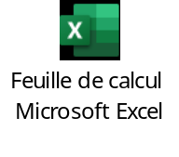

Des actions de marketing direct sont déployées pour le marché des Pros afin de vous accompagner et organiser la prise de contact avec les clients
Challenge monétique 2024
Action & Disponibilité | Cible | Objectifs | Canal | Libellé | Comm
Equiper, capter les flux et activer Du 08/01/2024 au 30/04/2024 | Cible 1 : LARGE PROS Cible 2 : Autres PROS Pour chaque de ces 2 cibles, on a les sous-cibles suivantes : Clients Pros équipés de contrats monétiques INACTIFS Clients Pros non-équipés en contrats monétiques mais figurent, dans le TOP50 des codes NAF appétents Clients Pros non-équipés en contrats monétiques mais détenteurs contrat monétique actif à la concurrence | Equiper, activer et capter les flux de ces clients | GERC | Q1 PRO Equiper, capter les flux et activer
Wébinaire CE Boost FID | Clients Pros ciblés comme étant appétents à la solution CE Boost FID → envoi d’un e-mailing les invitant à visionner en replay le Wébinaire dédié CE Boost FID organisé sur Q3 2023 | Equiper les clients Pros en outils favorisant la fidélisation de leurs propres clients, l’amélioration de leur réputation digitale et leur communication auprès de leur communauté | /
Cible CE Boost FID traitée par le CRC | Fichier des codes NAF appétents + contrats monétique actifs en CEGEE (qualification faite par Izicap) | Equiper les clients Pros en outils favorisant la fidélisation de leurs propres clients, l’amélioration de leur réputation digitale et leur communication auprès de leur communauté
TAP TO PAY sous iPhone Du 08/01 au 30/04 | Clients Pros avec CA annuel < 25 K€, dont : Cible 1 : avec un équipement Monétique et avec un iPhone Cible 2 : sans équipement Monétique mais avec un iPhone Cible 3 : Prospects avec contrat monétique à la concurrence NB : exclusion de ces cibles des clients équipés de Smile&Pay | Accompagner le lancement de la nouvelle offre TAP TO PAY sous iPhone en cherchant à capter les flux monétiques de ces clients SML Pros Envoi d’un email de lancement, + relance avec 2nd email à J+15 pour les non-ouvreurs du 1er | GERC | Q1 PRO TAP TO PAY
Fichier Excell

Slide 13

06
Les offres commerciales

Slide 14
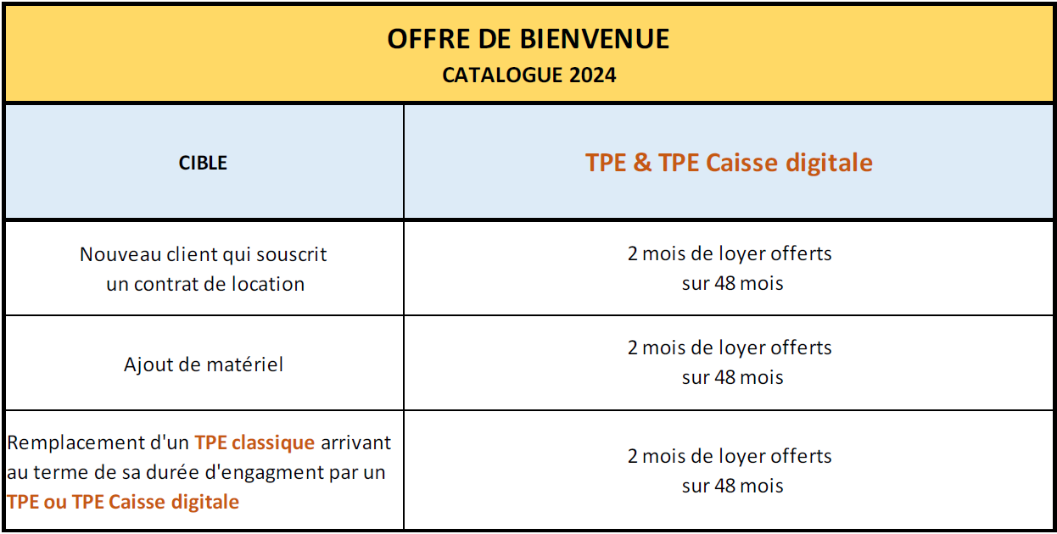

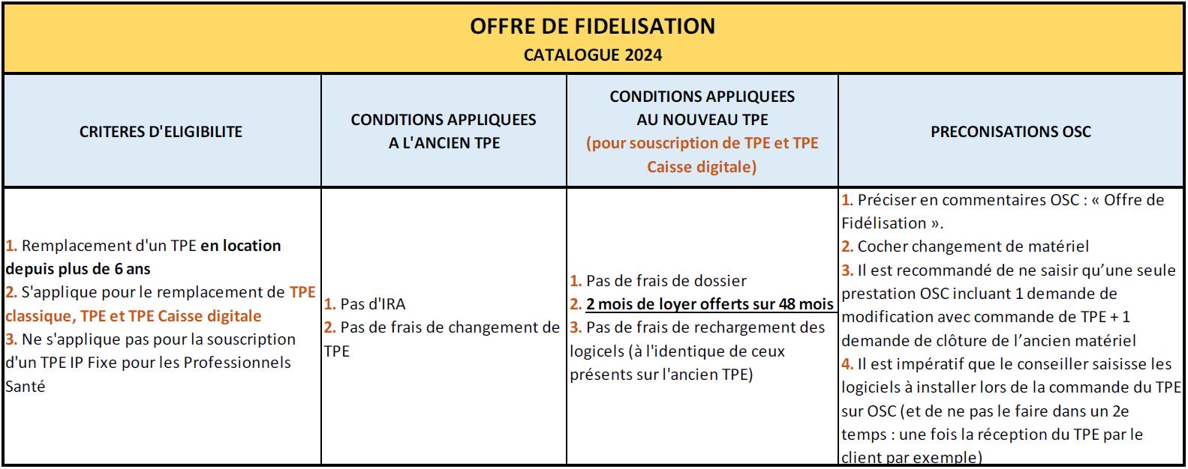
Les offres commerciales TPE et process
Challenge monétique 2024
Opération commerciale
2 mois de loyer offerts si engagement sur 48 mois
Nouveau client qui souscrit un contrat de location d’un TPE Android.
Non valable sur un ajout ou un remplacement.
+
Automatique : pendant 2 mois le client ne sera pas prélevé.
Transmettre un mail sur la boite générique du marché en y précisant :
Le groupe
L’agence
Le numéro du contrat monétique
Le montant HT à prendre en charge en fonction du type de TPE
Le motif : opération commerciale Challenge
Le remboursement correspondant sera effectué sur le compte du client.

